Slide 1
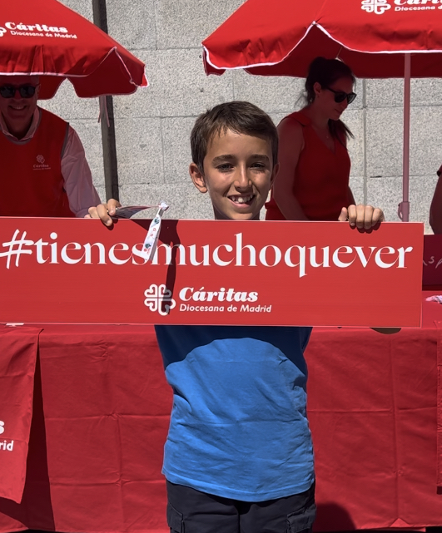

PRESENTACIÓN CAMPAÑA
Día de caridad
Corpus CHRISTI
EN LA CALLE: 30 DE MAYO, 2024
EN LAS PARROQUIAS: 2 DE JUNIO, 2024
Notes:
1

Slide 2
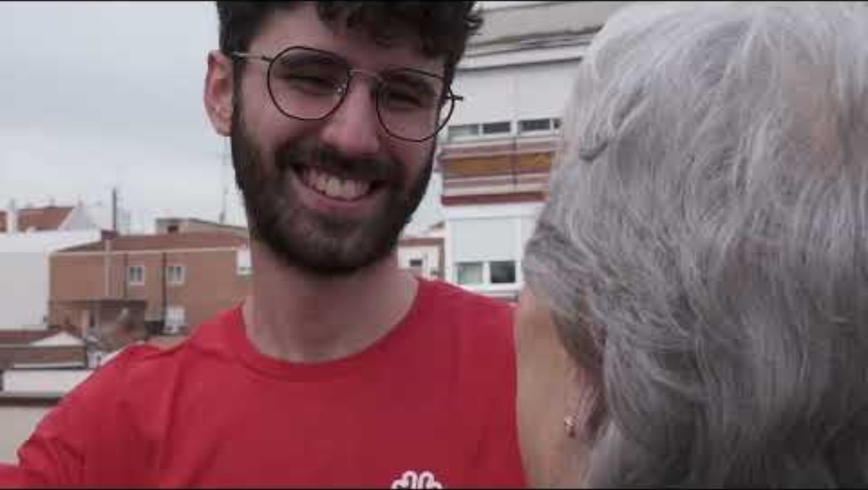
#JuntosAbrimosCamino
#JuntosCaminoalaEsperanza
Notes:
2

Slide 3
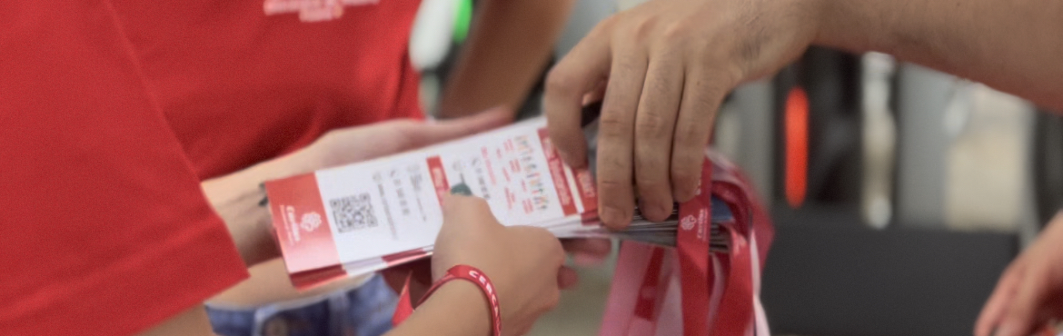

OBJETIVOS:
Nos hacemos presentes en las calles de Madrid para…
Dar a conocer a través de la labor social que realizamos en Cáritas Diocesana de Madrid la generosidad, el Amor de Jesús a través de la Iglesia.
Informar acerca de los proyectos y servicios que ofrecemos a las familias que nos necesiten.
Ofrecer la oportunidad a quienes lo deseen de sumarse a nuestro llamado a la Caridad, para que colaboren tanto en la cuestación, con su aportación económica, como uniéndose a nuestro voluntariado.
#JuntosAbrimosCamino
#JuntosCaminoalaEsperanza
Notes:
3

Slide 4
#JuntosAbrimosCamino
#JuntosCaminoalaEsperanza
FUNDAMENTACIÓN
Notes:
4

Slide 5
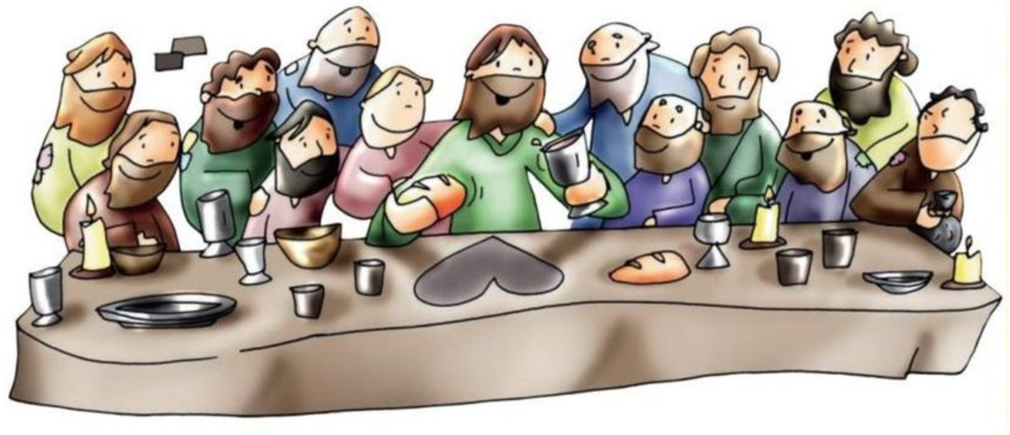

#JuntosAbrimosCamino
#JuntosCaminoalaEsperanza
Mientras comían tomó pan y,
pronunciando la bendición,
lo partió y se lo dio diciendo:
“Tomad, esto es mi cuerpo”
Mc 14, 22

Slide 6
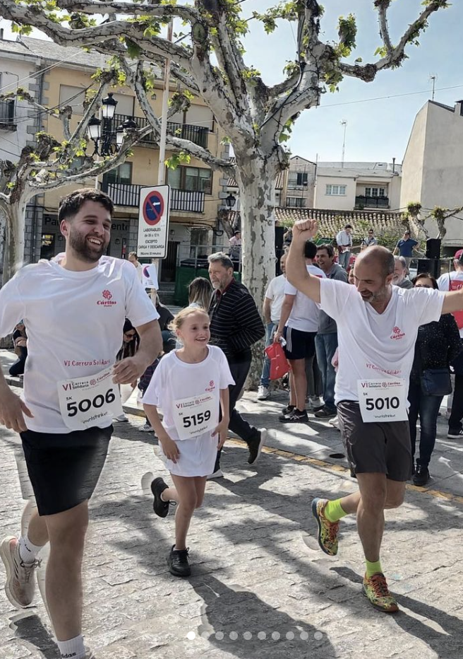
Presencia real de Jesús
en medio de nosotros y, con ello,
la importancia de compartir,
de abrir camino a la esperanza
y de estar cerca de quienes sufren.

Slide 7
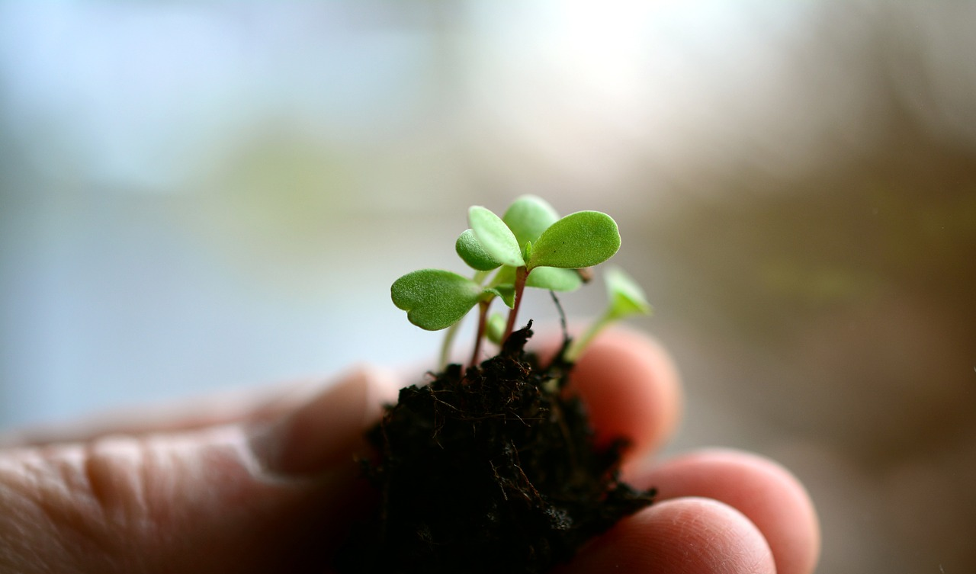
El amor al prójimo,
la gratuidad y el servicio que vertebran
la acción de Cáritas,
eco del amor primero de Dios,
son semillas de bien para la sociedad.
#JuntosAbrimosCamino
#JuntosCaminoalaEsperanza

Slide 8
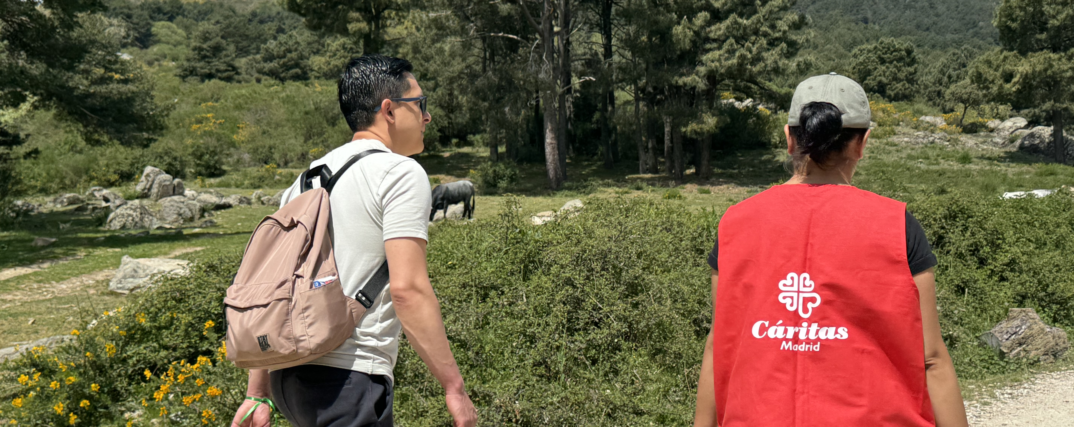
#JuntosAbrimosCamino
#JuntosCaminoalaEsperanza
Caminar juntos, es una tarea ardua, comprometida y diaria que conlleva responsabilidad afectiva y efectiva,
coherente y cercana entre las personas.

Slide 9
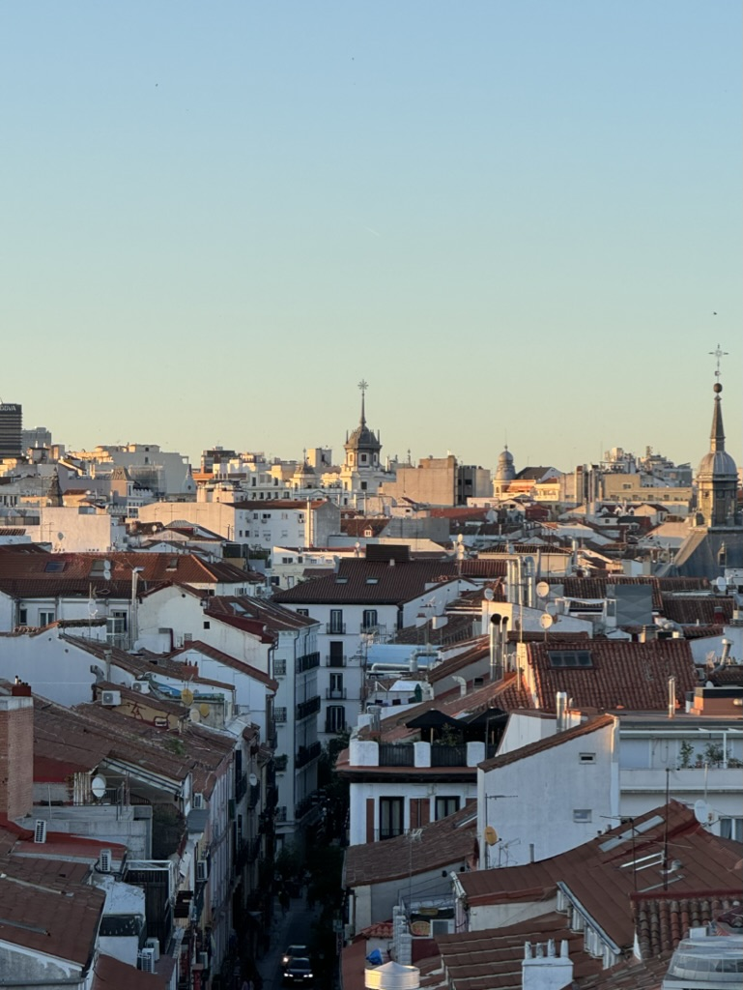
#JuntosAbrimosCamino
#JuntosCaminoalaEsperanza
En este caminar junto a las personas somos conscientes de las carencias y de la desigualdad que azotan al mundo.
Queremos hacer visible la realidad de las personas que, de una manera u otra, un día han perdido el rumbo o el sentido, o no terminan de encontrar esa oportunidad para salir adelante.

Slide 10
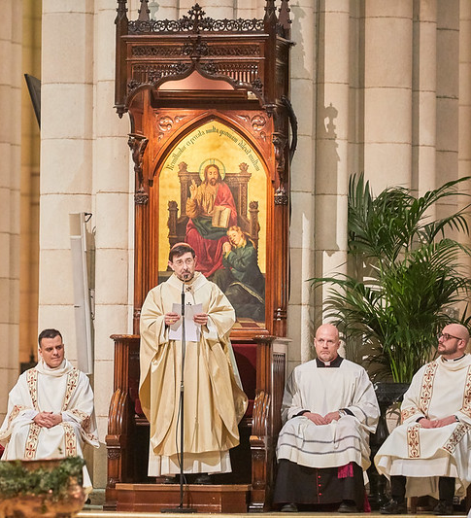
#JuntosAbrimosCamino
#JuntosCaminoalaEsperanza
"En este camino no podemos olvidarnos de los ‘últimos’ del camino.
Queremos construir “comunidades acogedoras y misioneras” que entiendan las oportunidades y fortalezas que aporta la diversidad cultural, los nuevos vecinos y ojalá se constituyan en miembros activos de la comunidad cristiana que los acoge"
Arzobispo de Madrid, José Cobo
Notes:
10

Slide 11
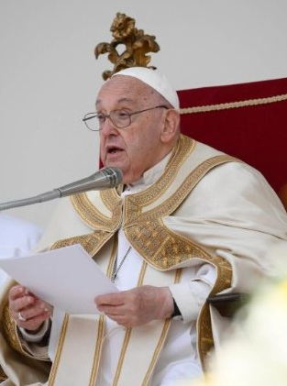
#JuntosAbrimosCamino
#JuntosCaminoalaEsperanza
"La esperanza hace que uno entre en la oscuridad de un futuro incierto para caminar en la luz.
La esperanza no es un optimismo pasivo sino, por el contrario, es combativa, con la tenacidad de quienes van hacia un destino seguro”.
El papa Francisco
Notes:
11

Slide 12
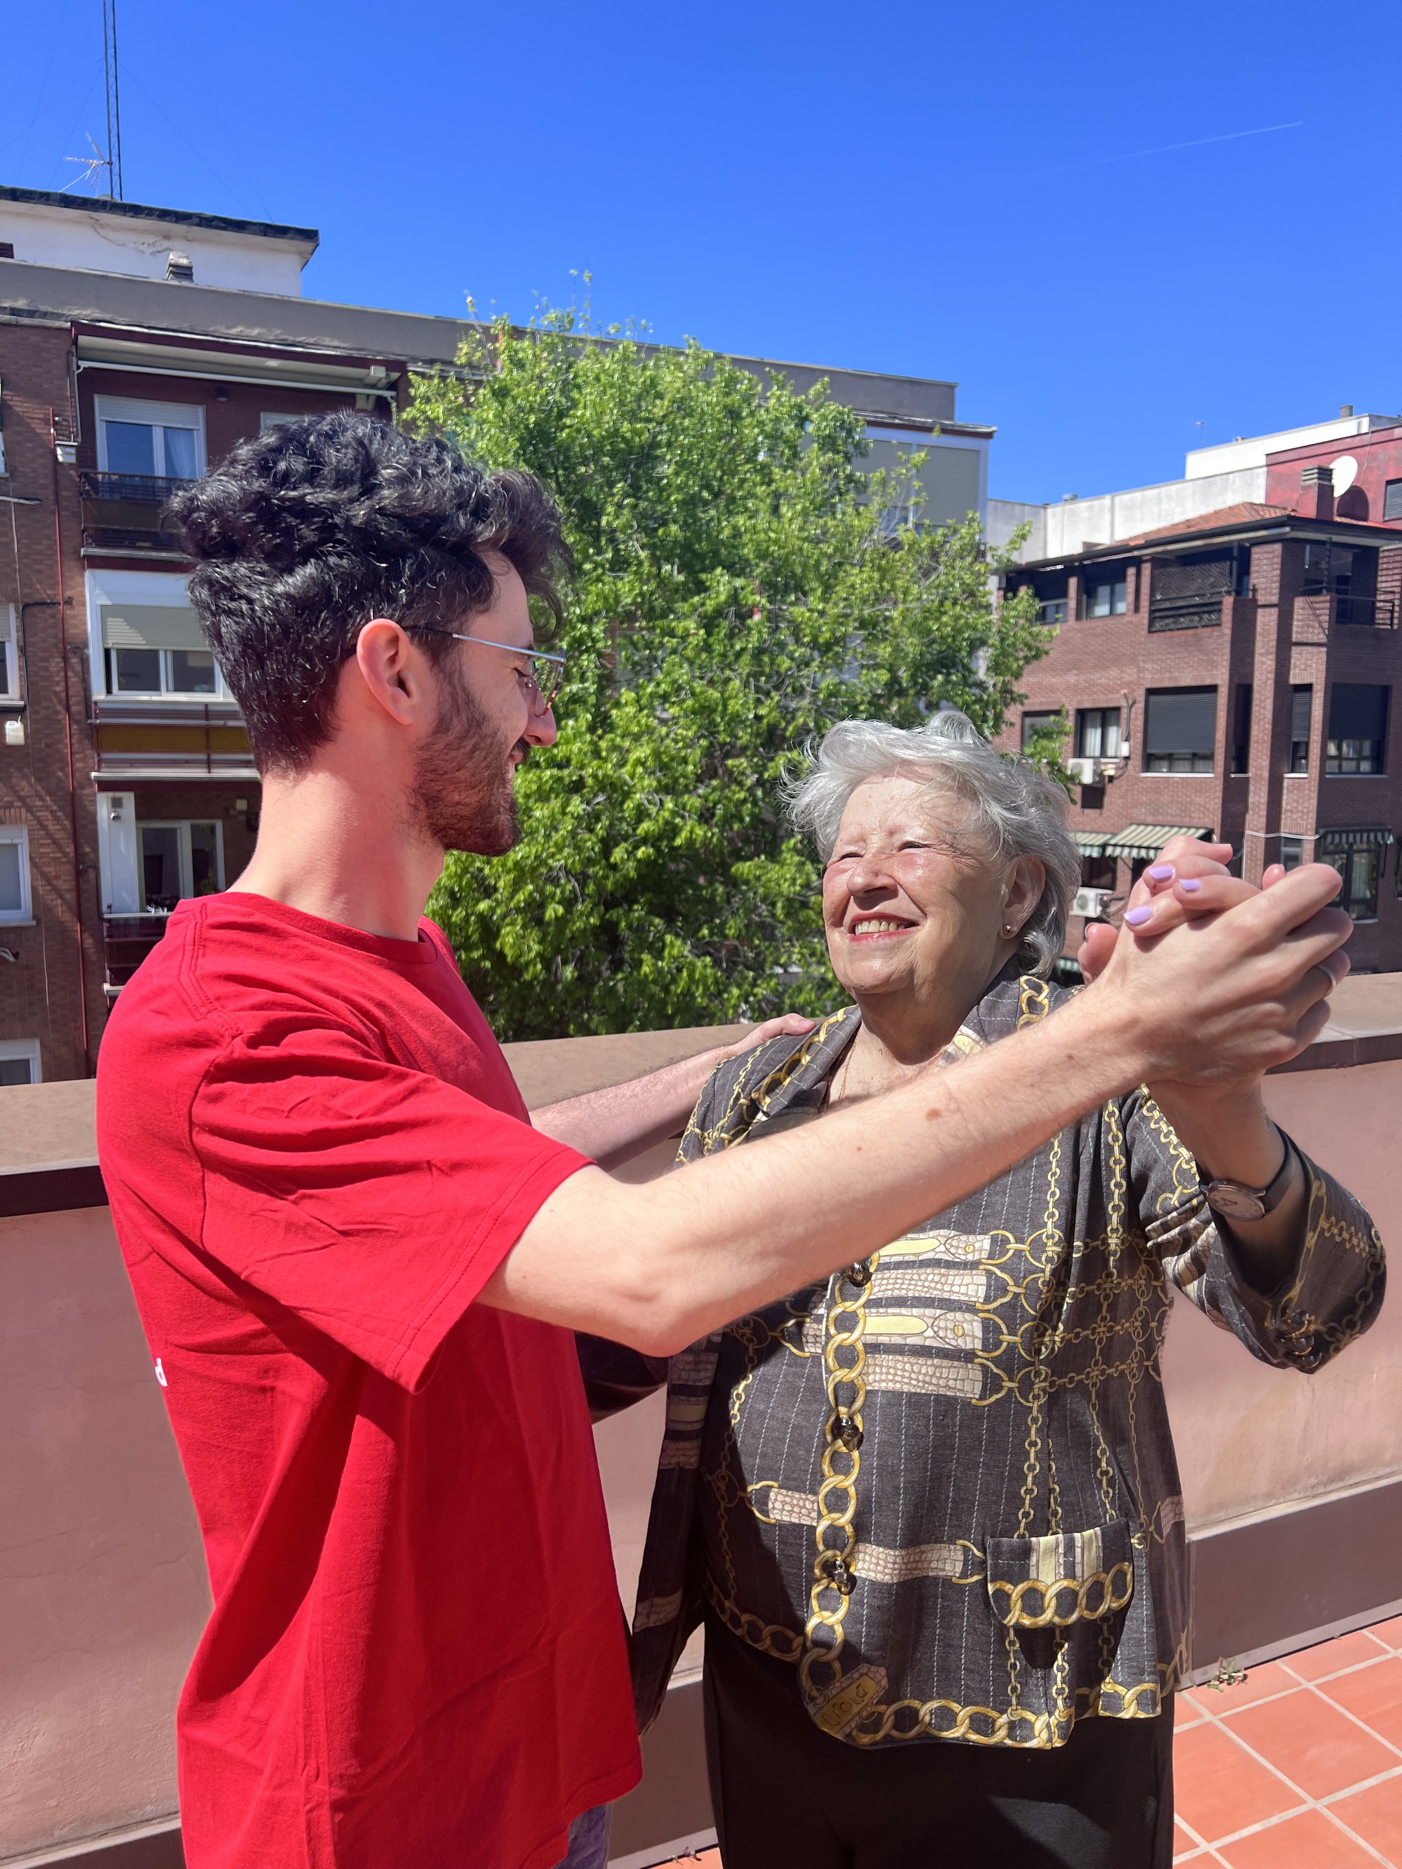
#JuntosAbrimosCamino ​
#JuntosCaminoalaEsperanza
La Campaña del Día de Caridad nos invita a ser parte activa de una misión que empezó Jesús.
Juntos, como comunidad reunida en torno al Cuerpo y a la Sangre del Señor, podemos extender la mano a quienes enfrentan dificultades, ofreciendo nuestro apoyo, amor y esperanza.
En cada gesto de caridad, en cada acto de compasión, abrimos camino hacia un futuro mejor, a la esperanza.

Slide 13

En Cáritas diocesana de Madrid no nos limitan las distancias,
ni los lugares, ni las culturas…

Slide 14
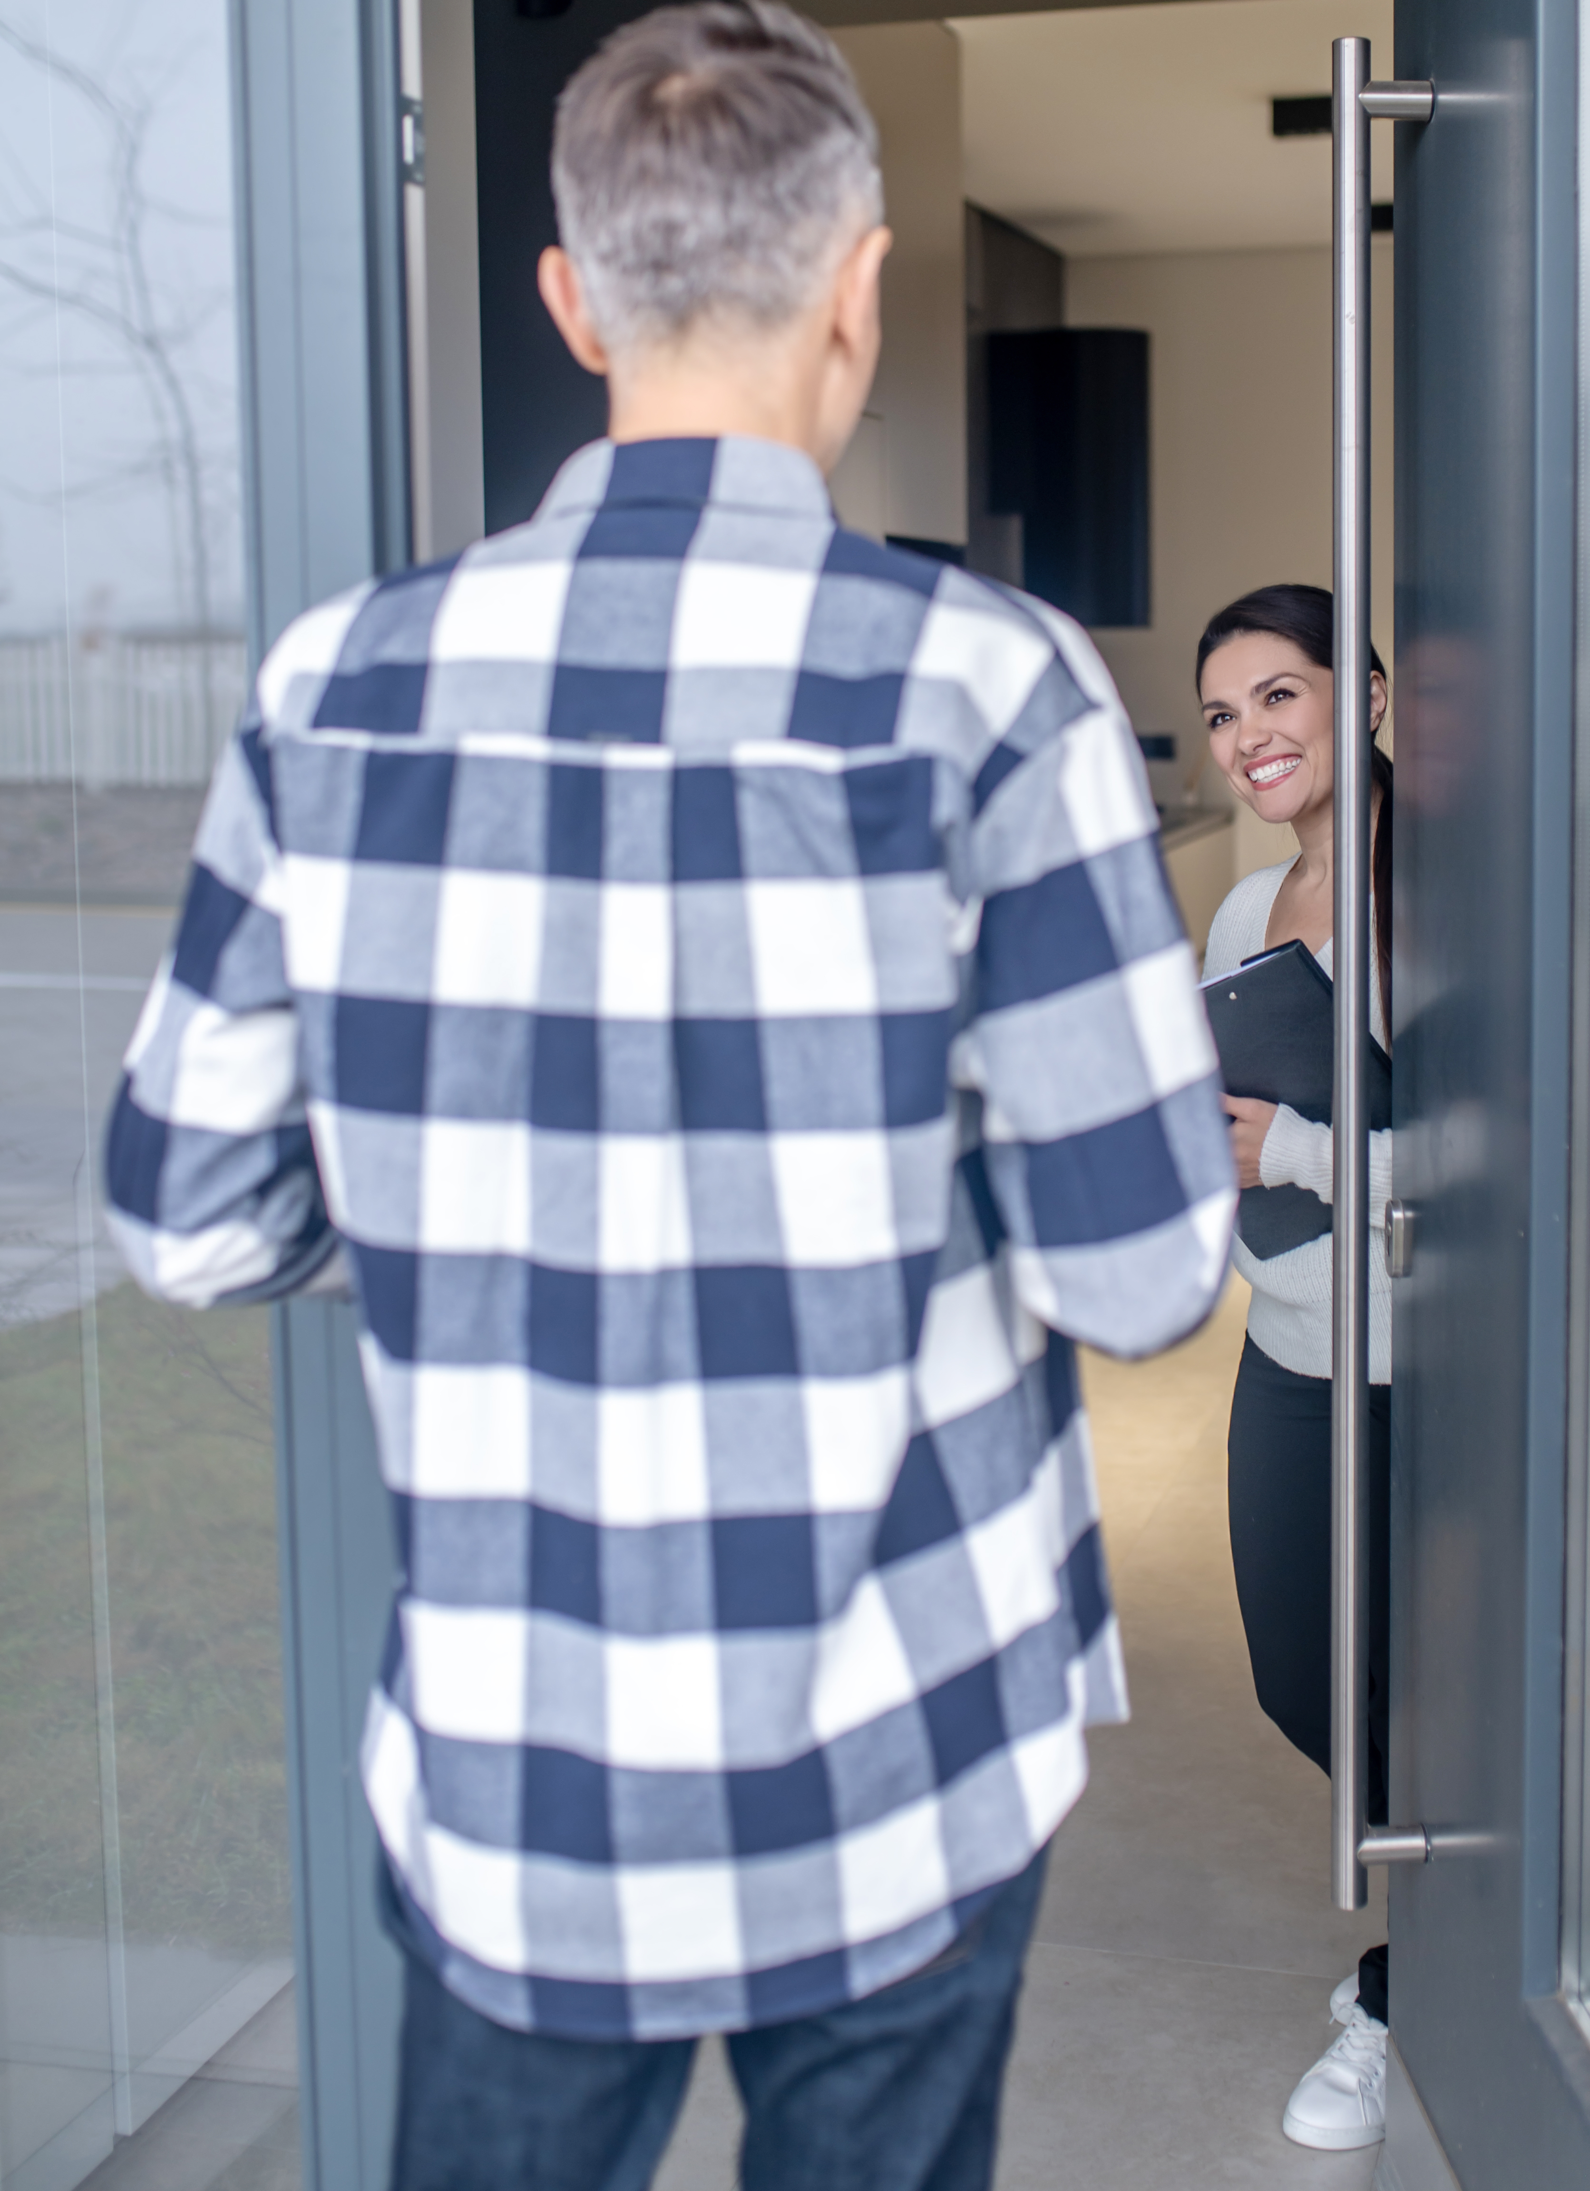

Estamos en muchos lugares,
abriendo la puerta
a quienes nos necesitan.
#JuntosAbrimosCamino ​
#JuntosCaminoalaEsperanza

Slide 15
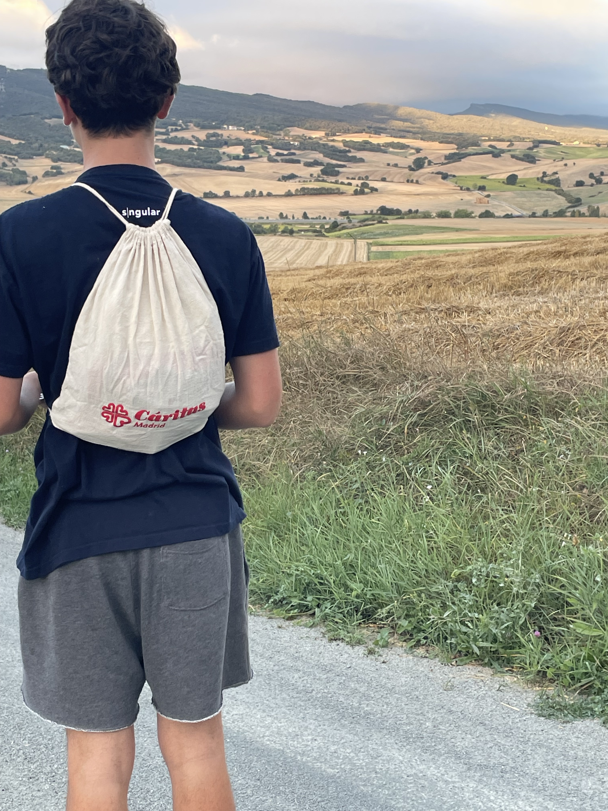
#JuntosAbrimosCamino ​
#JuntosCaminoalaEsperanza
Juntos
recalculamos su ruta
para encontrar un nuevo camino.

Slide 16
#JuntosAbrimosCamino ​
#JuntosCaminoalaEsperanza

Slide 17
QUÉ PRETENDE LA CAMPAÑA
JUNTOS, como comunidad reunida en torno al Cuerpo y a la Sangre del Señor, podemos extender la mano a quienes enfrentan dificultades, ofreciendo nuestro apoyo, amor y esperanza.
RECONOCER la labor y la implicación de quienes dedican su tiempo y corazón al cuidado del otro.
INVITAR a comprometerse con un mundo mejor, donde todas las personas unidas podremos abrir nuevos caminos de esperanza, de igualdad de justicia

Slide 18
LEMA: «Juntos abrimos a la esperanza»
#JuntosAbrimosCamino ​
#JuntosCaminoalaEsperanza
Este símbolo, simboliza los puntos en los que estamos, ‘allí donde nos necesiten’
En Madrid, de fondo, hace alusión a la diócesis donde se extiende las vicarías y obras.
GEO- CORAZÓN
Retratamos un ‘momento’ donde dos personas comparten, se ríen…
Hablamos de algo que se hace entre dos, ‘juntos’
Y vemos gestos de ilusión, de alegría, de ‘esperanza’

Slide 19
#JuntosAbrimosCamino ​
#JuntosCaminoalaEsperanza
MATERIALES
Notes:
19

Slide 20
MATERIALES
#JuntosAbrimosCamino ​
#JuntosCaminoalaEsperanza
CARTEL

Slide 21
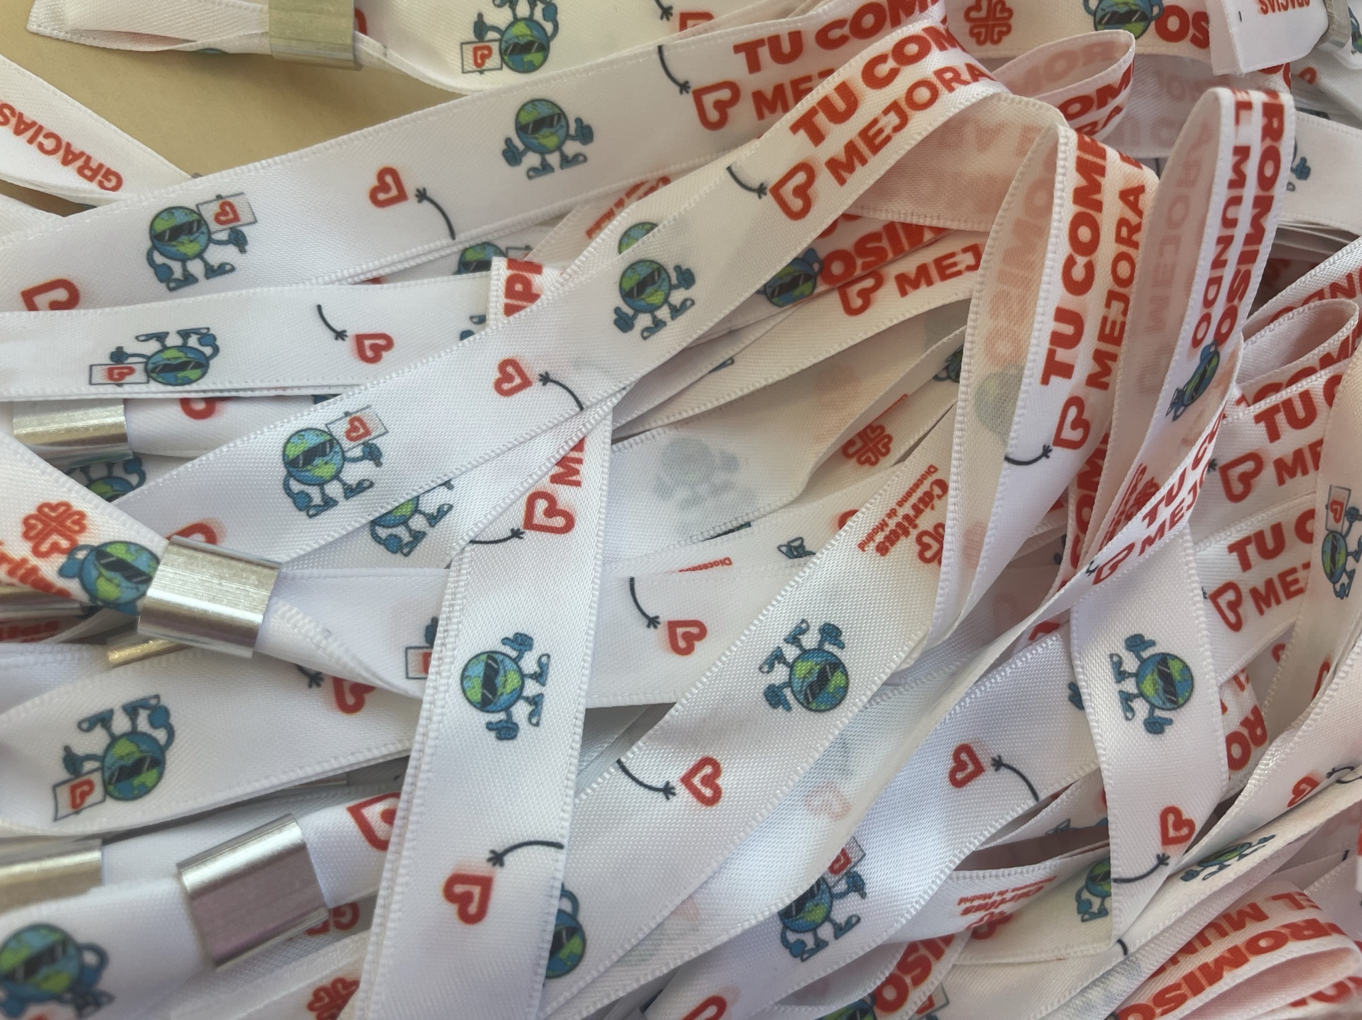


MATERIALES
#JuntosAbrimosCamino ​
#JuntosCaminoalaEsperanza
FLYER
PULSERAS

Slide 22

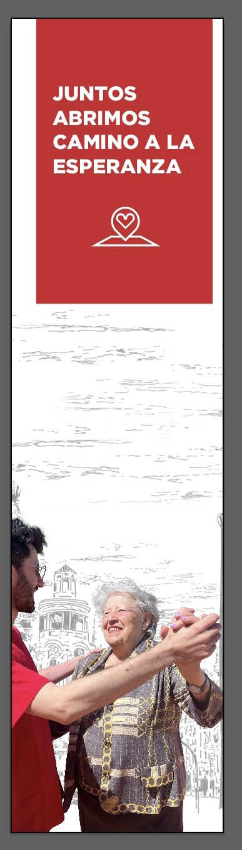
MATERIALES
#JuntosAbrimosCamino ​
#JuntosCaminoalaEsperanza
ROLLER UP
GUÍA CAMPAÑA

Slide 23
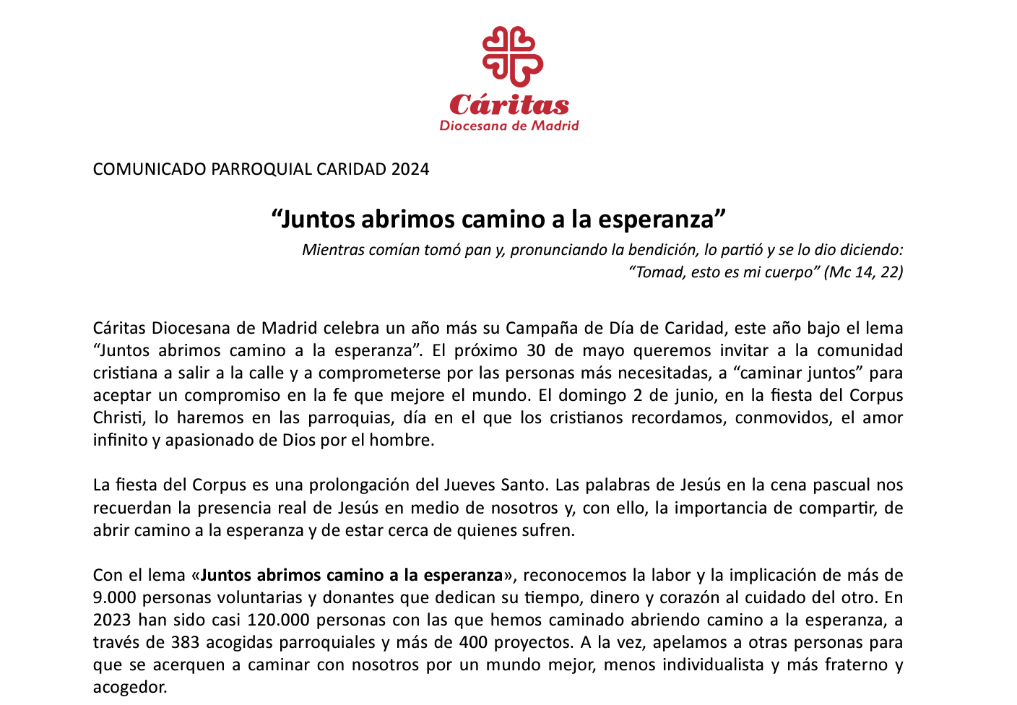
MATERIALES
#JuntosAbrimosCamino ​
#JuntosCaminoalaEsperanza
COMUNICADO PARROQUIAL
VÍDEO

Slide 24
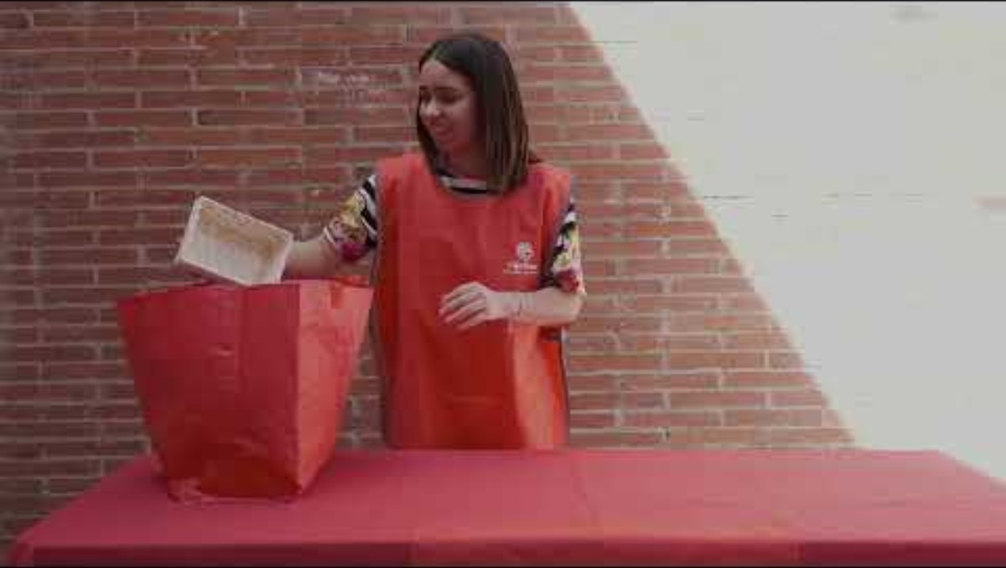
VIDEOS - DÍA DE CARIDAD EN LA CALLE
#JuntosAbrimosCamino ​
#JuntosCaminoalaEsperanza
CÓMO MONTANDO
UNA MESA DEL DÍA DE CARIDAD

Slide 25
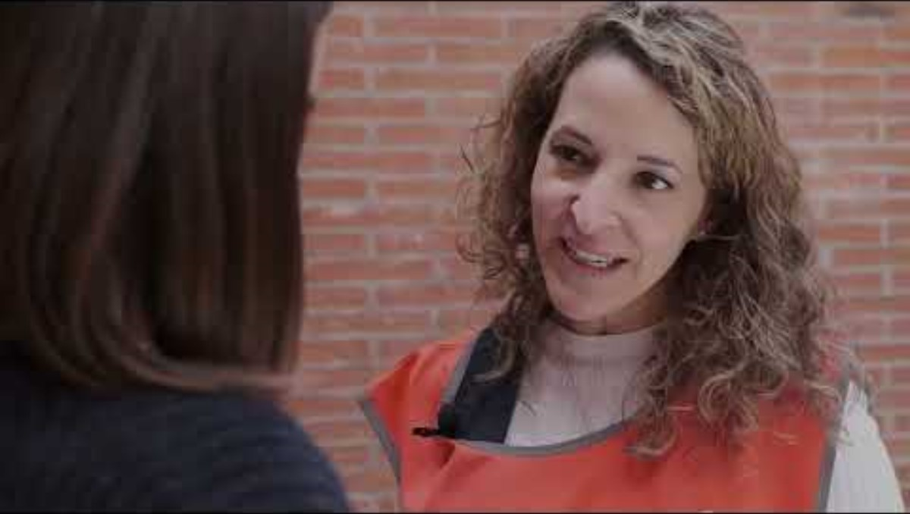
VIDEOS - DÍA DE CARIDAD EN LA CALLE
#JuntosAbrimosCamino ​
#JuntosCaminoalaEsperanza
QUÉ MENSAJE DAR
PARA ENTREGAR MARCAPÁGINAS

Slide 26
#JuntosAbrimosCamino ​
#JuntosCaminoalaEsperanza
CÓMO SENSIBILIZAR
Notes:
26

Slide 27
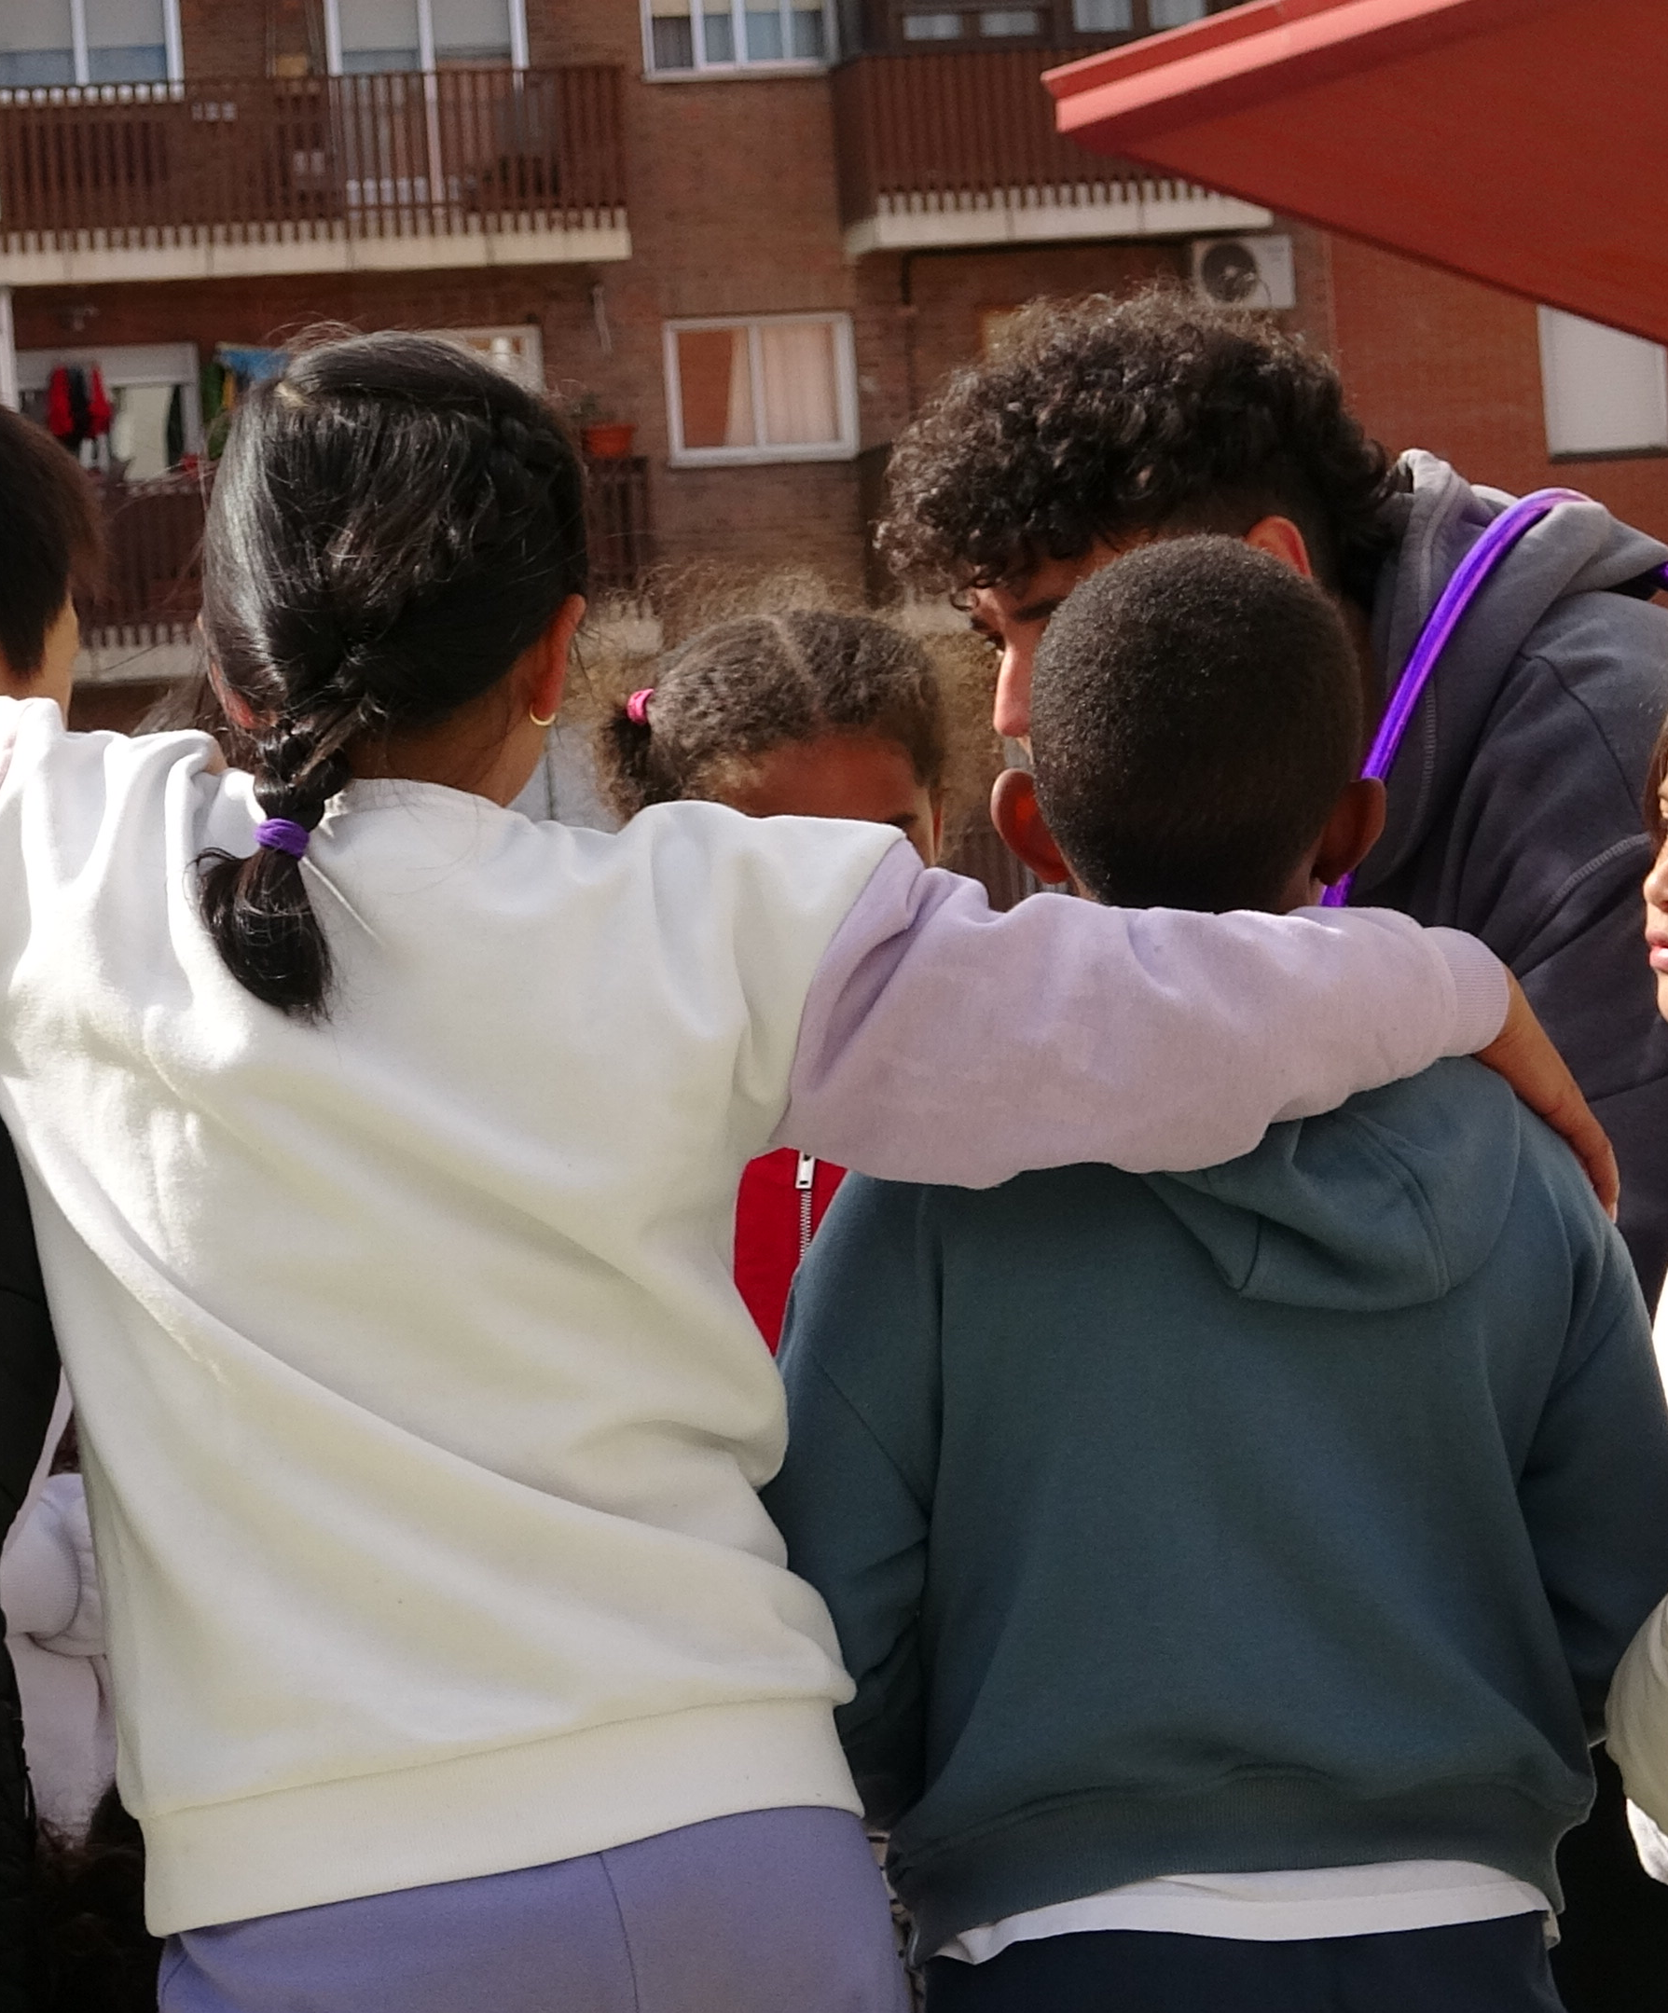
PARA GRUPOS
#JuntosAbrimosCamino ​
#JuntosCaminoalaEsperanza
1.- Espacios de diálogo donde ver qué caminos abrimos a la esperanza.
  Salir al encuentro de los demás, especialmente, de las personas más pobres.
  Comprometerse con el bien común.
  Cultivar la solidaridad en comunidad.

Slide 28
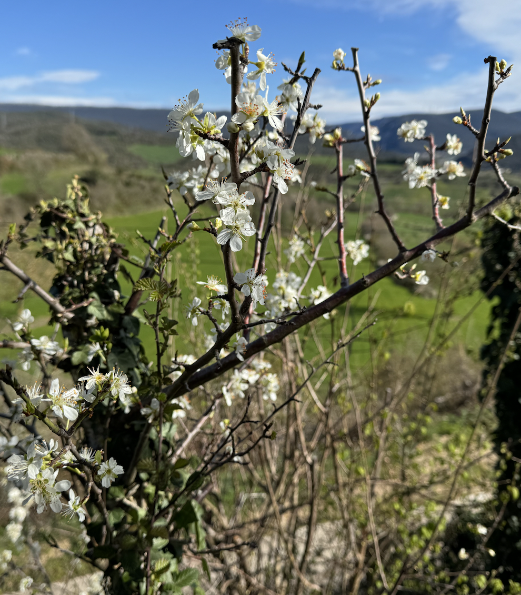
PARA GRUPOS
#JuntosAbrimosCamino ​
#JuntosCaminoalaEsperanza
2) “Comparte tu momento”.
Actividad grupal, en la que cada persona lleve una foto con una imagen de un paisaje, personas etc … que haya representado para ella un momento especial, un momento donde haya dado o haya recibido esperanza junto a otras personas.
Se trata de hablar, e intercambiar experiencias.

Slide 29
SOCIEDAD EN GENERAL
#JuntosAbrimosCamino ​
#JuntosCaminoalaEsperanza
Sensibilización
  Difundir la campaña con el hashtag #JuntosAbrimosCamino #JuntosCaminoalaEsperanza
  Distribución de materiales para vicarías, proyectos y servicios.
  Nota de prensa
  Presentación a medios de los datos de Memoria y Campaña.
  Vídeo para RRSS y web
  Publicación en Web y RRSS: post e imágenes
  Publicación reportaje en Compromiso Solidario, sobre el Día de Caridad, desde diferentes puntos de vista y siguiendo todo su proceso
Acciones
  Eucaristía de Envío - 8 de mayo, a las 19h en la Catedral de La Almudena.
  Mesas informativas y cuestación, el 30 de mayo : casi 500 mesas y 5 mil personas voluntarias
  Envío de FOTOS DE LAS MESAS para difundir en RRSS y álbum
  En la Eucaristía del Día del Corpus Christi, el 2 de junio en La Almudena. De 10h a 14h.
  Cuéntanos tu historia donde “juntos hemos abierto camino a la esperanza” para difundir en web, en noticias
  “Cadena de fotos en RRSS” Foto en RRSS con un momento de nuestra vida personal, o lugar, que haya sido un momento de esperanza (una afición, la familia, tu pueblo, un viaje..).
  Con el hashtag #JuntosAbrimosCamino #JuntosCaminoalaEsperanza

Slide 30
Acción en redes
#JuntosAbrimosCamino ​
#JuntosCaminoalaEsperanza
WEB | Actualizar imagen de la Campaña. Subir materiales de Campaña. Publicar 2 noticias a la Semana sobre la Campaña.
YouTube | Actualizar imagen. Compartir Vídeo de la Campaña, para compartir en redes.
Facebook y Twitter | Actualizar imagen de la Campaña. Compartir 3 noticias a la semana sobre la Campaña enviadas desde los Centros y proyectos A partir del 21 de junio
Instagram | Actualizar imagen de la Campaña. Compartir 1 noticia a la semana sobre la Campaña dirigida a jóvenes.
WhastApp | Difundir la Campaña y el vídeo.

Slide 31

GRACIAS
Gracias, porque ‘junto a ti abrimos camino a la esperanza’
#JuntosAbrimosCamino ​
#JuntosCaminoalaEsperanza

Slide 32

ORACIÓN

Slide 33
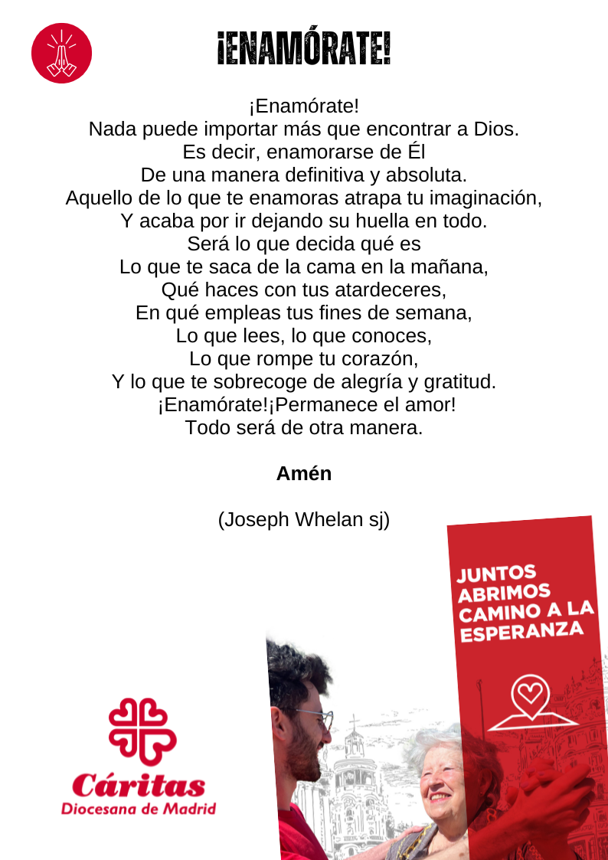

Slide 34
